Slide 1

第六节
第一章
极限存在准则及
两个重要极限

Slide 2
极限存在准则
夹逼准则; 单调有界准则; *柯西审敛准则 .

Slide 3
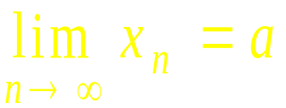













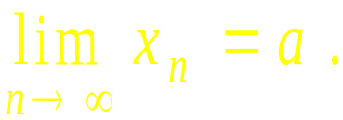
1. 夹逼准则 (准则1)
证:
由条件 (2) ,
当
时,
当
时,
令
则当
时, 有
由条件 (1)
即
故

Slide 4


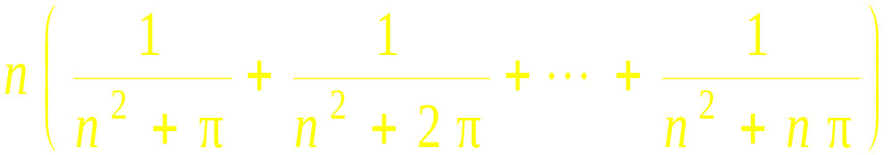


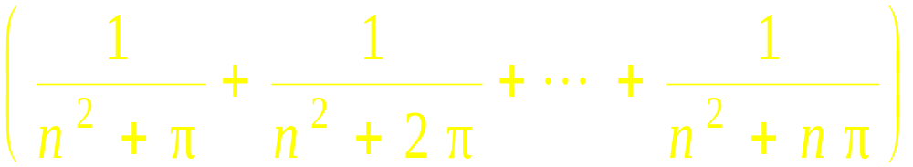
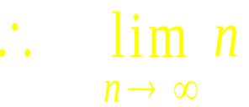

例5. 证明
由
证: 利用夹逼准则 .
且

Slide 5
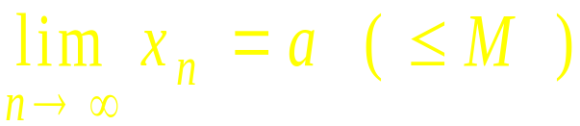

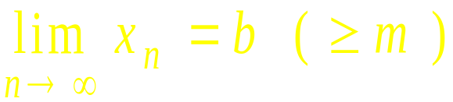

2. 单调有界数列必有极限 ( 准则2 )
( 证明略 )

Slide 6


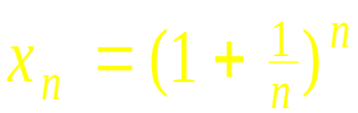
例6. 设
证明数列
极限存在 .
证: 利用二项式公式 , 有

Slide 7




大
大
正
比较可知
又

Slide 8





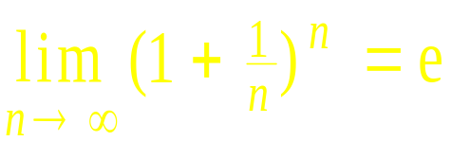

根据准则 2 可知数列
又
有极限 .
记此极限为 e ,
即
e 为无理数 , 其值为
内容小结
Notes:
若不讲“柯西准则”, 则点击“内容小结”按钮, 继续其它内容

Slide 9











*3. 柯西极限存在准则(柯西审敛原理)
数列
极限存在的充要条件是:
存在正整数 N ,
使当
时,
有
设
则
使当
证: “必要性”.
时, 有
因此
“充分性” 证明从略 .
柯西
Notes:
运行时点击相片或“柯西”按钮, 可出现柯西简介，并自动返回

Slide 10
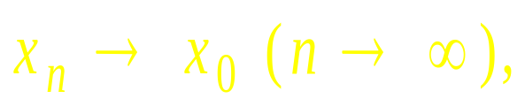
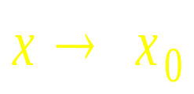
一、 函数极限与数列极限的关系及夹逼准则
1. 函数极限与数列极限的关系
定理1.
有定义,
有
为确定起见 , 仅讨论
的情形.

Slide 11








定理1.
有定义,
且
有
证：
“ ”
即
当
设
有
有定义 , 且
对上述 δ ,
当
时, 有
于是当
时
故
“ ”
可用反证法证明. (略)

Slide 12








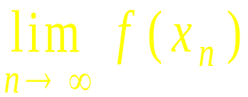
定理1.
有定义
且
有
说明: 此定理常用于判断函数极限不存在 .
法1 找一个数列
不存在 .
法2 找两个趋于
的不同数列
及
使

Slide 13

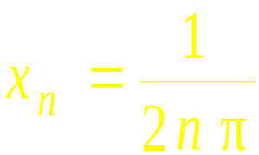
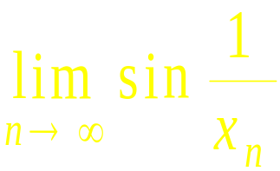
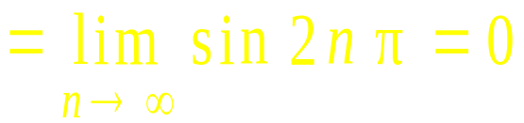

例1. 证明
不存在 .
证: 取两个趋于 0 的数列
及
有
由定理 1 知
不存在 .

Slide 14



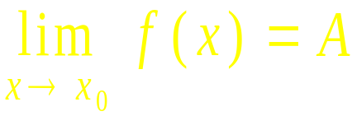
2. 函数极限存在的夹逼准则
定理2.
且
( 利用定理1及数列的夹逼准则可证 )

Slide 15

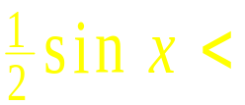

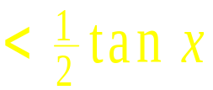

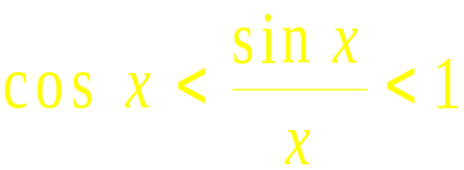
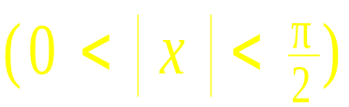


二、 两个重要极限
证: 当
时，
△AOB 的面积＜
圆扇形AOB的面积
＜△AOD的面积
即
故有
亦即
显然有
注
注
Notes:
运行时, 点击“注”, 或按钮“注”, 运行计算该极限的过程, 运行结束自动返回.

Slide 16

注
当
时

Slide 17




例2. 求
解:
例3. 求
解: 令
则
因此
原式

Slide 18












例4. 求
解: 原式 =
例5. 已知圆内接正 n 边形面积为
证明:
证:
说明: 计算中注意利用

Slide 19

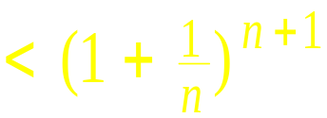
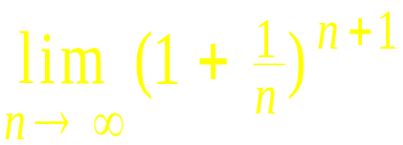
2.
证: 当
时, 设
则
(P53~54)

Slide 20



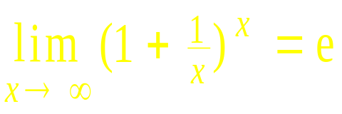
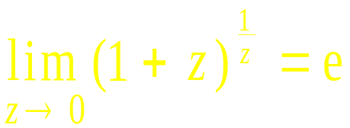
当
时, 令
则
从而有
故
说明: 此极限也可写为

Slide 21





例6. 求
解: 令
则
说明 ：若利用
则
原式

Slide 22



例7. 求
解: 原式 =

Slide 23




内容小结
1. 函数极限与数列极限关系的应用
(1) 利用数列极限判别函数极限不存在
法1 找一个数列
且
使
不存在 .
法2 找两个趋于
的不同数列
及
使
(2) 数列极限存在的夹逼准则
函数极限存在的夹逼准则

Slide 24



2. 两个重要极限
或
注: 代表相同的表达式

Slide 25



思考与练习
填空题 ( 1～4 )
作业
P56 1 (4)，(5)，(6) ;
2 (2)，(3)，(4) ;
4 (4) , (5)
第七节

